Slide 1
فصل اول :
آشنایی با مفاهیم و نحوه اتصال به اینترنت و
جستجو در اینترنت)
آشنایی با نحوه استفاده از اینترنت

Slide 2
مشخصات سند
مشخصات مدرس
تصویر پرسنلی
مشخصات بسته آموزشی :
حیطه درس: کار با کامپیوتر- آشنایی با نحوه استفاده از اینترنت
تاریخ آخرین بازنگری :1399/2/20
نوبت تهیه : 1
نام فایل:
CO-fasle1-raveshhaye etesal baenternet va jostejo -edi1
نام ونام خانوادگی مدرس: افسانه میرزاخانی
مدرک تحصیلی :کارشناسی ارشد مهندسی محیط زیست ( آب و فاضلاب ) -MPH
موقعیت اشتغال سازمانی مدرس: مربی مرکز آموزش بهورزی
شهرستان ساری ، دانشگاه علوم پزشکی مازندران

Slide 3

اهداف آموزشی
انتظار می رود فراگیر ﭘﺲ از ﻣﻄﺎﻟﻌﻪ اﻳﻦ ﻓﺼﻞ بتواند:
تعریف اینترنت و شبکه را بداند.
اهداف شبکه را نام ببرد.
تقسیم بندی شبکه از لحاظ مقیاس جغرافیایی را نام ببرد و توضیح دهد.
روشهای اتصال به اینترنت واتصال از طریق ADSL را بداند و توضیح دهد.
انواع مرورگر و موتورهای جستجو را بشناسد و روش جستجو درسایتهای اینترنتی را بداند و توضیح دهد.
کاربردها و امکانات پایه مرور گر IE (Explorer Internet ) را بشناسند.
نتایج گشت و گذار موفق در اینترنت را بتواند بر روی رسانه ذخیره سازی مانند دیسک سخت نگهداری
کند.
با پیغام های خروج عادی و خروج غیر منتظره از مرور گر IE نیزآشنا شود.

Slide 4
فهرست
تعریف اینترنت
تعریف شبکه و اهداف شبکه
تقسیم بندی شبکه از لحاظ مقیاس جغرافیایی
روشهای اتصال به اینترنت از طریق مودم و ADSL
درک مفاهیم HTTP -URL- ISP
مودم و اتصالات
روشهای اتصالات به اینترنت
جستجو در اینترنت
نمایش نتیجه جستجو موتور
درک استفاده موتور جستجو
محیط کاری IE (Explorer Internet )

Slide 5

اينترنت چيست ؟
اينترنت يك شبكه جهاني است . شبكه اي كه از لحاظ مقياس جغرافيايي در سطح جهان گسترش يافته است . اينترنت مخفف كلمات International Network به معناي شبكه جهاني مي باشد.شکل(1-1).
شکل 1-1تصاویر مربوط به اینترنت

Slide 6

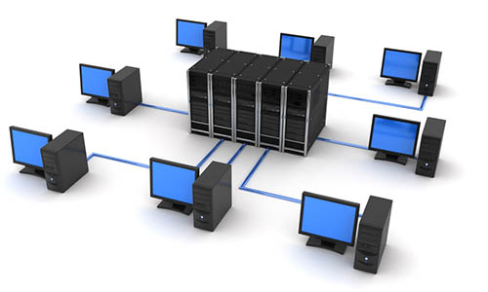
به مجموعه اي از اتصالات بين دو يا چند كامپيوتر و زباني(Protocol )كه اين كامپيوترها به كمك آن با يكديگر صحبت مي كنند شبكه مي گويند. وقتي كه ما دو يا چند كامپيوتر را به يكديگر متصل كنيم به گونه اي كه اين دو بتوانند با هم تبادل اطلاعات كنند در واقع يك شبكه ساخته ايم.
شکل(1-2)
شبكه چيست ؟
اهداف شبكه :
1- استفاده از منابع مشترك ( اطلاعات ، نرم افزارها و سخت افزارها)
2- به روز بودن اطلاعات
3- جلوگيري از افزونگي اطلاعات
4- تبادل سريعتر و دقيق تر اطلاعات
شکل 1-2- تصاویر مربوط به شبکه

Slide 7
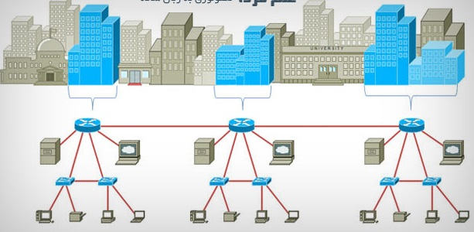
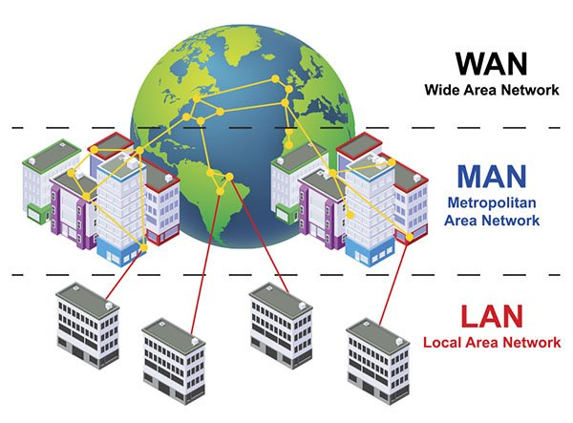
تقسيم بندي شبكه ها از لحاظ مقياس جغرافيايي :
LAN شبكه محلي : که مخفف Local Aria Network ميباشد ، شبکه اي است با سرعت بالا که به منظور برقراري ارتباط و مبادله داده ها بين کامپيوترها در يک محدوده جغرافيايي کوچک مثل يک اداره ، يک ساختمان و يا يک طبقه از يک برج طراحي شده است.
MANشبکه شهري يا فرا منطقه اي : که مخفف Metropolitan Aria Network ميباشد شبکه هاي متعددي را که در نواحي مختلف يک شهر بزرگ واقع شده اند ، به يکديگر متصل و مرتبط
مي سازد. (شکل1-3)
شکل 1-3- تصاویر مربوط به LAN-MAN-WAN

Slide 8
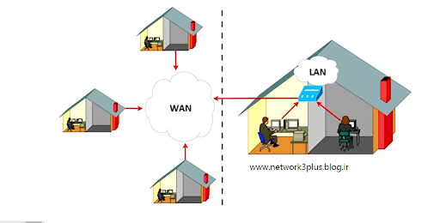
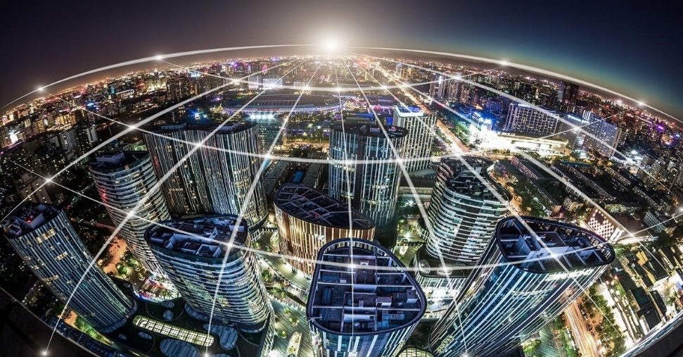
WAN شبكه بندي وسيع : که مخفف Wide Aria Network ميباشد ، جهت مبادله اطلاعات بين فواصل بسيار دور بکار ميرود.
اين شبکه ناحيه جغرافيايي وسيعي مانند کل يک کشور و يا کل يک قاره را در بر ميگيرد. شبکه هاي WAN ممکن است از خطوط استيجاري شرکت مخابرات و يا ماهواره هاي مخابراتي جهت مبادله اطلاعات استفاده کنند. شکل(1-4)
شکل 1-4- تصاویر مربوط به WAN

Slide 9
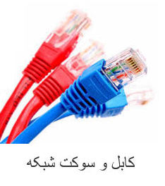
مودم و اتصالات
آشنایی با سیم تلفن و سیم شبکه و سوکتها:
سیم تلفن 2 رشته و 4 رشته به شکل مربع دارد،پیشنهاد میکنم از 4 رشته استفاده کنید
کابل شبکه 8 رشته ای و تقریبا به شکل مستطیل هست و هر رشته با لایه ای محافظت میشه که نویز نگیره و به هیچ وجه هیچ وصله ای نباید داشته باشد.شکل(1-5)
مراقب باشید که سیم های تلفن و کابل های شبکه رو اشتباه و جابجا ، به زور جا نزنید ، چون اندازه و شکل های متفاوت دارند.
شکل 1-5- تصاویر مربوط ب کابل و سوکت شبکه و سیم و سوکت تلفن

Slide 10
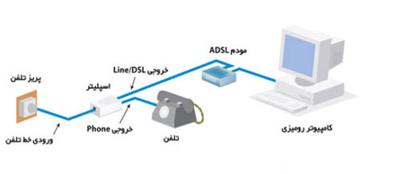
نصب فیزیکی :
شکل 1-6- تصاویر مربوط به ساختار کلی

Slide 11
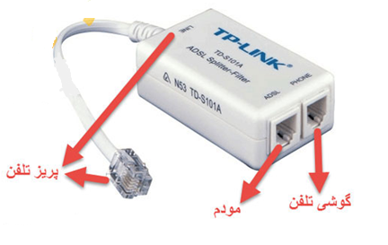
مرحله اول :
ابتدا از پریز یک تکه سیم کوتاه را به ورودی اسپلیتر وصل میکنیم، سپس از خروجی phone یه سیم برای گوشی تلفن میبریم و از خروجی ADSL یک سیم تا مودم میکشیم (شکل 1-7)
شکل 1-7- تصاویر مربوط به اسپلیتر

Slide 12
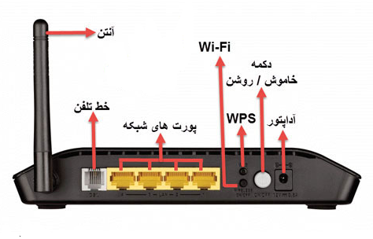
مرحله دوم :
در پشت مودم ; سیم تلفن رو به ورودی DSL وصل کنید.
کابل شبکه رو به یکی از پورت های پشت مودم وصل کنید وسر دیگر اون رو به کارت شبکه ی روی کامپیوتر وصل کنید (پشت کیس(
سیم آداپتور را به پشت مودم وصل کنید و بعد آن را در پریز برق بزنید.شکل (1-8)
شکل 1-8- تصاویر مربوط به اتصالات مودم

Slide 13
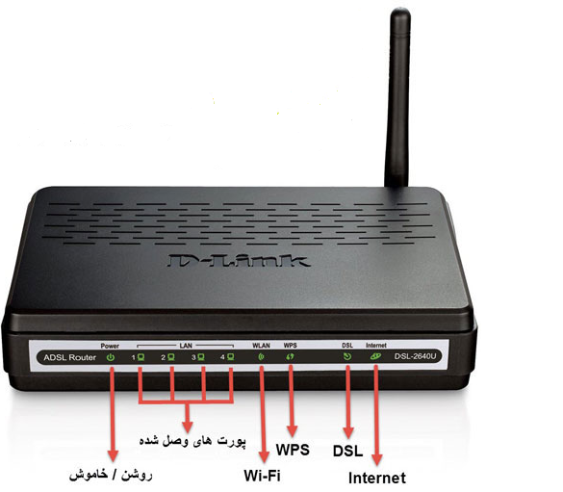
مرحله سوم :
اکثر مودم ها شبیه تصویر زیر هستند یا کمی تفاوت دارند، دکمه ی روشن مودم را فشار دهید تا چراغ های جلوی مودم روشن شوند (شکل 1-9)
شکل 1-9- تصویر مودم

Slide 14
چراغ روشن / خاموش : زمانی که مودم را روشن میکنید ابتدا قرمز و سپس سبز میشود (آماده به کار)
چراغ پورت ها : پورت هایی که از پشت مودم به کامپیوتر وصل میشوند چراغ هایشان روشن میشوند.
چراغ Wi-Fi :با دکمه ی پشت مودم فعال و غیر فعال میشود ( وای فای را روشن و خاموش میکند )
چراغ WPS: با دکمه ی پشت مودم فعال و غیر فعال میشود ( اتصال مطمئن به وای فای زمانی که روشن باشد – هماهنگ سازی )
چراغ DSL : زمانی که اینترنت شما از مخابرات یا شرکت مربوطه هنوز راه اندازی نشده باشد بصورت دائم چشمک زن کار میکند ، اگه بعد از چند دقیقه چراغ چشمک زن ثابت شود اینترنت شما از مخابرات یا شرکت مربوطه راه اندازی شده است
چراغ Internet : زمانی که به اینترنت وصل باشید چراغ سبز بصورت تند چشمک میزند یا ثابت است ، و اگر اینترنت قطع باشد خاموش یا قرمز میشود.

Slide 15
شکل 1-8- تصاویر مربوط به اتصالات مودم

Slide 16
انواع روشهای اتصال به اینترنت
1- اتصال Dial-up: سرویس Dialup را می توان جزو اولین سرویس هایی که برای راه اندازی
شبکه های گسترده مورد استفاده قرار می گرفت عنوان کرد ، هر چند که امروزه هم بعضا به ندرت
در برخی نقاط شاهد استفاده از این سرویس هستیم اما بصورت قطع به یقین می توانیم اعلام کنیم
که این سرویس دیگر منسوخ شده می باشد و توانایی رفع نیاز امروزی سرعت ما را ندارد.
2- ADSL:معرف نوعی ارتباط اینترنتی پرسرعت است که امکان استفاده هم زمان از اینترنت و تلفن
را فراهم می‌کند.
این روش ارتباطی با وجود اینکه برای اتصال به اینترنت از سیم تلفن استفاده می‌کند، به خاطر
ویژگی‌های فنی خاص خود، هرگز تلفن را اشغال نکرده و استفاده همزمان از اینترنت و تلفن را
برای کاربر امکان پذیر می‌سازد. سرعت بالا تا۲۵۰ برابر ارتباطDial-up ) )عدم نیاز به سیم کشی
مجدد و اتصال ۲۴ ساعته به اینترنت از سایر ویژگی‌های این روش ارتباطی است.

Slide 17
انواع روشهای اتصال به اینترنت
3-Wireless: به تکنولوژی ارتباطی اطلاق می شود که در آن از امواج راديويی، مادون قرمز و مايکروويو ، به
جای سيم و کابل ، برای انتقال سيگنال بين دو دستگاه استفاده می شود.از ميان اين دستگاه ها می توان
پيغامگيرها، تلفن های همراه، کامپيوتر های قابل حمل، شبکه های کامپيوتری، دستگاه های مکان ياب، سيستم
های ماهواره ای را نام برد.
4- VDSL: نسل جدیدی از فناوری های DSL است که بر روی بستر کابل‌های مسی ارائه می‌شود و به‌عبارتی
نسل بعدی فناوری ADSL محسوب می‌شود.
5- اینترنت نسل چهار ثابت ((TD-LTE : آخرین نسل از اینترنت ثابت است که درمقایسه با سایر سرویس‌های
اینترنت چون ADSL، Dial-Up، از سرعت بالاتری برخوردار است. این تکنولوژی فاقد محدودیت‌های مکانی،
نیاز به استفاده از خط‌های تلفن و ظرفیت خالی در مراکز مخابراتی است. همچنین از پایداری بالاتری در
آپلودو دانلود بهره برده است.

Slide 18
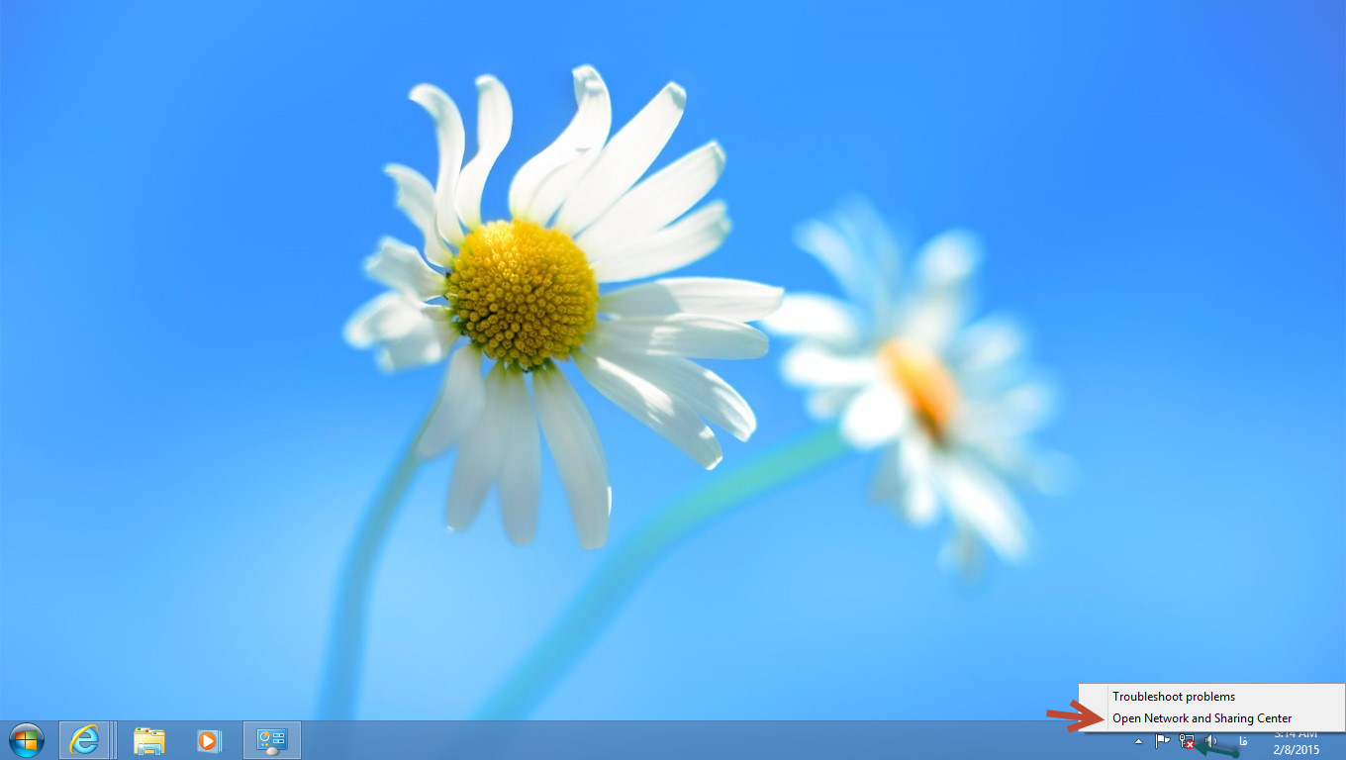
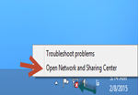
اتصال ADSL
1- بر روی علامت شبکه notification area کلیک راست کرده و گزینه open network and sharing center را بزنید (شکل 1-10).
شکل 1-10- notification area

Slide 19
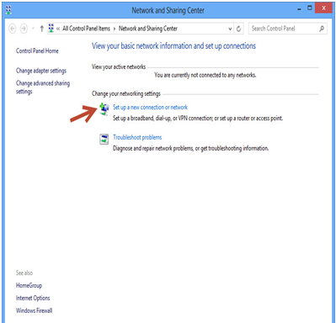
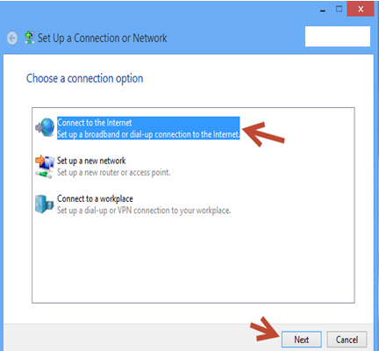
2- بر روی Set up a new connection or network کلیک کنید. شکل(1-11)
3- گزینه connect to the internet را انتخاب کنید. شکل(1-12)
3
Set up a new connection or networkشکل 1-11-
connect to the internet شکل 1-12-

Slide 20
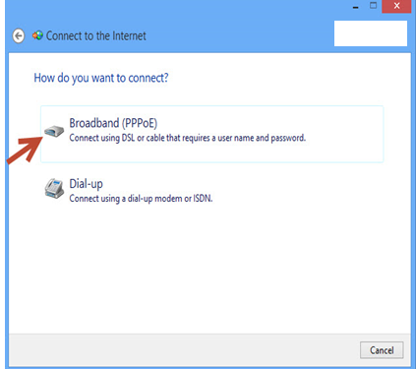
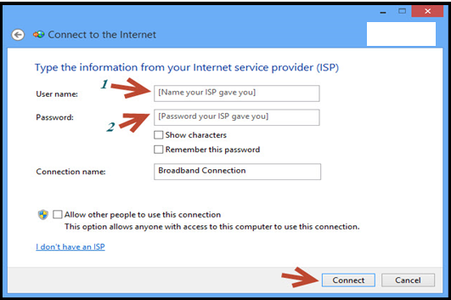
4- بر روی Broadband کلیک کنید. شکل(1-13)
5-1- نام کاربری که از شرکت خدمات دهنده اینترنتتان دریافت نموده اید را وارد کنید.
5-2- رمز عبور را وارد کنید و بر روی connect کلیک کنید .شکل(1-14)
4
5
شکل 1-13- Broadband
شکل 1-14- connect

Slide 21
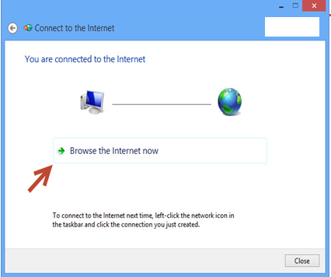
6- بر روی browse the internet now کلیک کنید و سایتی را که دلتان میخواهد وارد
نمایید.شکل(1-15)
6
شکل 1-15- browse the internet now

Slide 22


درك ﻣﻔﺎﻫیم :
HTTP :
ﻳﻜﻰ از زﺑﺎﻧﻬﺎﻳﻰ اﺳﺖ ﻛﻪ در اﻳﻨﺘﺮﻧﺖ ﺑﺮاى ﺗﺒﺎدل دادهﻫﺎ اﺳﺘﻔﺎده ﻣﻴﺸﻮد. وﻇﻴﻔﻪ HTTP دادن اﻣﻜﺎن ارﺗﺒﺎط ﺑﻴﻦ ﻧﺮم اﻓﺰارﻫﺎى ﻛﺎرﺑﺮدى ﺑﺮاى ﺗﺒﺎدل اﻃﻼﻋﺎت اﺳﺖ. وب ﻫﻢ از ﻣﺮورﮔﺮﻫﺎﻳﻰ ﻣﺜﻞGoogle Chrome (گوگل کروم) ،Internet Explorer (اینترنت اکسپلورر) ،Fire Fox (موزیلا فایر فاکس) ﺑﺮاى دﺳﺘﺮﺳﻰ ﺑﻪ اﺳﻨﺎد وﺑﻰ ﻛﻪ ﺻﻔﺤﺎت وب ﻧﺎﻣﻴﺪه ﻣﻰﺷﻮﻧﺪ و ﺑﺎ اﺗﺼﺎﻟﻬﺎ ﺑﻪ ﻫﻢ ﻣﺮﺗﺒﻂ
ﻫﺴﺘﻨﺪ، اﺳﺘﻔﺎده ﻣﻰﻛﻨﺪ.
اﺳﻨﺎد وﺑﻰ: ﮔﺮاﻓﻴﻚ، ﺻﺪا، ﻣﺘﻦ و ﺗﺼﺎوﻳﺮ را در ﺧﻮد ﺟﺎى ﻣﻰدﻫﻨﺪ. وب ﻓﻘﻂ ﻳﻜﻰ از راﻫﻬﺎى اﺳﺖ ﻛﻪ اﻃﻼﻋﺎت ﻣﻰﺗﻮاﻧﺪ در اﻳﻨﺘﺮﻧﺖ ﻣﻨﺘﻘﻞ ﺷﻮد.

Slide 23
ISP
وﻗﺘﻰ ﻳﻚ راﻳﺎﻧﻪ ﺑﻪ ﺷﺒﻜﻪ ﺟﻬﺎﻧﻰ، اﻳﻨﺘﺮﻧﺖ، ﻣﺘﺼﻞ ﻣﻰﺷﻮد، ﺑﺎ ﻳﻚ Internet Service Provider) ISP ﻳﺎ ﺳﺮوﻳﺲ دﻫﻨﺪه اﻳﻨﺘﺮﻧﺖ) ارﺗﺒﺎط ﺑﺮﻗﺮار ﻣﻰﻛﻨﺪ.
وﻇﻴﻔﺔ ISP، ﺑﻌﻨﻮان ﻳﻚ ﺷﺮﻛﺖ، اراﺋﻪ ﺧﺪﻣﺎت اﺗﺼﺎل ﺑﻪ اﻳﻨﺘﺮﻧﺖ، ﺑﻪ اﻓﺮاد و ﻧﻴﺰ ﺷﺮﻛﺘﻬﺎﺳﺖ. راﻳﺎﻧﻪﻫﺎﻣﻌﻤﻮﻻً از ﻃﺮﻳﻖ ﺧﻂ ﺗﻠﻔﻦ ﺑﻪ ISP وﺻﻞ ﻣﻰﺷﻮﻧﺪ و وﻗﺘﻰ ﺑﻪ اﻳﻨﺘﺮﻧﺖ وﺻﻞ ﺷﺪﻧﺪ، ﺑﻪ روﺷﻰ ﺑﺮاى ﺣﺮﻛﺖ در ﺻﻔﺤﺎت وب، ﺳﻨﺪﻫﺎى ﻣﺨﺘﻠﻒ ﻳﺎ ﻣﻨﺎﺑﻊ اﻳﻨﺘﺮﻧﺘﻰ دﻳﮕﺮ نیاز دارﻧﺪ. ﺑﺮاى ﺗﺎﻣﻴﻦ اﻳﻦ ﻣﻬﻢ ﻳﻚ URL ﻻزم اﺳﺖ.
URL :
آدرس ﻫﺮ ﻣﻨﺒﻊ روى اﻳﻨﺘﺮﻧﺖ اﺳﺖ و ﺷﺎﻣﻞ دو ﺑﺨﺶ اﺳﺖ. ﺑﺨﺶ اول ﭘﺮوﺗﻜﻞ و ﺑﺨﺶ دوم آدرس IP ﻳﺎ ﻧﺎم داﻣﻨﻪ اﺳﺖ.
HTTP://www.ISVGroup.com ﻣﺜﺎل ﺧﻮﺑﻰ از URL اﺳﺖ.
در ﻣﺜﺎل: ﺑﺨﺶ اول ﻳﺎ HTTP:// ﺑﻴﺎﻧﮕﺮ ﭘﺮوﺗﻜﻞ ﻣﻮرد اﺳﺘﻔﺎده اﺳﺖ.
ﺑﺨﺶ دوم URL :آدرس اﺳﺖ ﻳﻌﻨﻰ www.ISVGroup.com

Slide 24
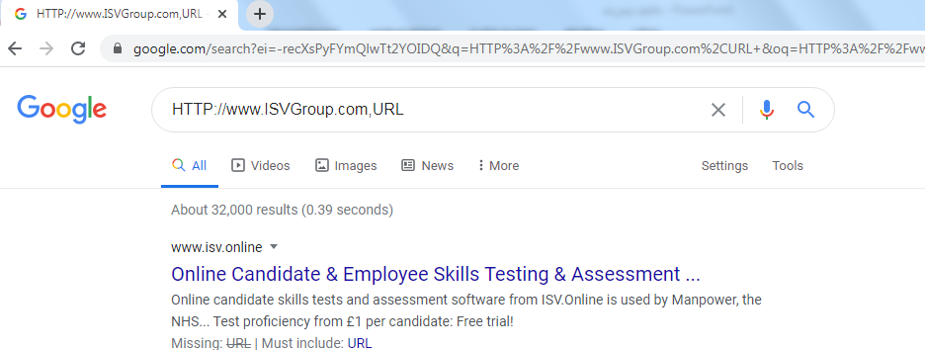
اﮔﺮ اﻳﻦ URL در ﻣﺮورﮔﺮ وب ﺗﺎﻳﭗ ﺷﻮد،ﺻﻔﺤﺔ www.ISVGroup.com ﻧﺸﺎن داده ﻣﻰﺷﻮد. وﻗﺘﻰ ﻳﻚ ﺻﻔﺤﺔ وب ﻣﺸﺎﻫﺪه ﻣﻰ ﺷﻮد، ﻣﻰﺗﻮان ﺑﺎ Hyper Linkﻫﺎى آن ﺑﻪ ﺻﻔﺤﺎت و اﺳﻨﺎد دﻳﮕﺮ ﻣﺮاﺟﻌﻪ ﻛﺮدﻣﻌﻤﻮﻻً. ﺑﺎﻳﺪ روى Hyper Link کلیک ﻛﺮد.شکل(1-16)
URLشکل 1-16-

Slide 25
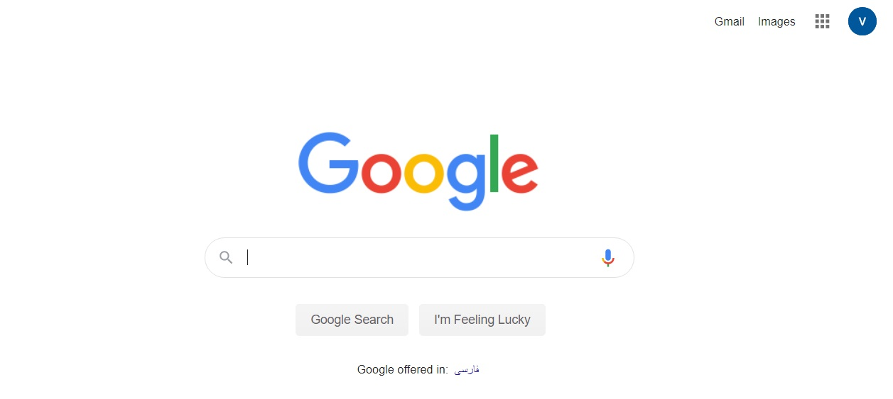
جستجو در اينترنت
موتورهاي جستجو (Search Engine )سايتهايي هستند كه داراي برنامه جستجوگر ميباشد از جمله موتورهاي جستجوگر معروف ميتوان موارد زير را نام برد.
www.google.com
www.yahoo.com
www.Altavista.com
www.Infoseek.com
www.hotbot.com
www.msn.com
شکل 1-17- موتور جستجو گوگل

Slide 26
جستجو در اينترنت دو صورت دارد:
1- بر اساس كلمات كليدي
2- جستجو از طريق category
AND
Iran and Industry صفحاتي كه مربوط به يك كدام يا هر دو باشد مي يابد.
گيومه “ “ در ابتدا و انتهاي كلمه براي جستجو دقيق استفاده ميشود.
استفاده از پرانتز :
جستجوي ما را واحد ميكند(IRAN+INDUSTRY- not Isfahan)در مورد صنعت ايران صفحاتي
را جستجو ميكند كه Isfahan در آنها نيست .
قواعد حاکم بر جستجو :

Slide 27
نمايش نتايج جستجو
آخرين بخش هر جستجو نمايش نتايج است . نتايج جستجو بيشتر بصورت URL نمايش داده ميشوند
جستجوي نتايج معمولا از نزديكترين نتيجه به ضعيف ترين آن مرتب ميشوند و امكان رجوع به
صفحات ديگر نيز فراهم ميشود.
در اينجا به ذكر چند Search engine در ارتباط با موضوعهاي متفاوت مي پردازيم.
جستجو براي كتاب :
www.amazon.com
جستجو براي مقاله :
www.findArticle.com
براي موضوعات علمي و تخصصي :
www.Google.com
براي تفريح و سرگرمي :
www.yahoo.com
www.Garmsarnews.com

Slide 28
درك واﺳﺘﻔﺎده از ﻣﻮﺗﻮر ﺟﺴﺘﺠﻮﮔﺮ
ﺷﺒﻜﻪ ﺟﻬﺎﻧﻰ وب در ﺑﺮدارﻧﺪه ﻣﻴﻠﻴﻮﻧﻬﺎ ﺻﻔﺤﻪ وﺑﻰ اﺳﺖ. ﺑﺮاى ﻛﻤﻚ در ﻳﺎﻓﺘﻦ اﻃﻼﻋﺎﺗﻰ ﻛﻪ ﻧﻴﺎز
دارﻳﺪ از ﻣﻴﺎن اﻳﻦ ﺣﺠﻢ ﺻﻔﺤﺎت، ﻣﻰﺗﻮاﻧﻴﺪ از ﺳﺎﻳﺘﻬﺎى ﺧﺎﺻﻰ ﻛﻪ ﻣﻮﺗﻮر ﺟﺴﺘﺠﻮ ﻧﺎﻣﻴﺪه ﻣﻰﺷﻮﻧﺪ،
اﺳﺘﻔﺎده ﻛﻨﻴﺪ. ﺑﺮاى دﺳﺘﺮﺳﻰ ﻓﻬﺮﺳﺖ ﺑﻬﺘﺮﻳﻦ آﻧﻬﺎ، روى دﻛﻤﺔ Search در ﻣﻴﻠﻪ اﺑﺰار ﻛﻠﻴﻚ ﻛﻨﻴﺪ.
براى رﻓﺘﻦ ﺑﻪ ﻳﻚ وب ﺳﺎﻳﺖ، ﻧﺨﺴﺖ ﻧﺮم اﻓﺰار ﻣﺮورﮔﺮ وب ﺧﻮد را ﺑﺎ دوﺑﺎر ﻛﻠﻴﻚ روى آن
ﻛﻪاﺣﺘﻤﺎﻻً روى ﻣﻴﺰﻛﺎر(Desktop) راﻳﺎﻧﻪ ﺷﻤﺎ ﻫﺴﺖ، ﺑﺎز ﻛﻨﻴﺪ. ﺳﭙﺲ آدرس وب ﺳﺎﻳﺖ را در
ﺑﺨﺶ آدرس ﻣﺮورﮔﺮ وارد ﻛﺮده و Enter را ﺑﺰﻧﻴﺪ.
ﺣﺎﻻ ﺷﻤﺎ اﻣﺘﺤﺎن ﻛﻨﻴﺪ. Internet Explorer را ﺑﺎز ﻛﺮده و ﺑﻪ آدرس www.MicroSoft.com ﺑﺮوﻳﺪ.

Slide 29
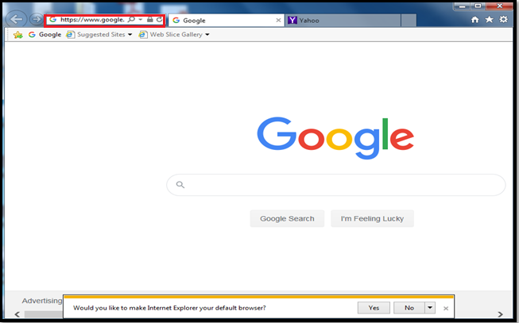
محیط کاری نرم افزار (Internet Explorer)
نوار آدرس:
این نوار کاربرد بسیار مهمی برای کاربران دارد بطوری که آدرس سایت مورد نظر را در این نوار می توان تایپ کرد تا IE آن سایت را برایمان باز کند. کاربرد نوار عنوان، نوار ابزار و وضعیت نیز مانند سایر نرم افزارهای شرکت مایکروسافت می باشد(شکل 1-18).
شکل 1-18- نوار آدرس

Slide 30
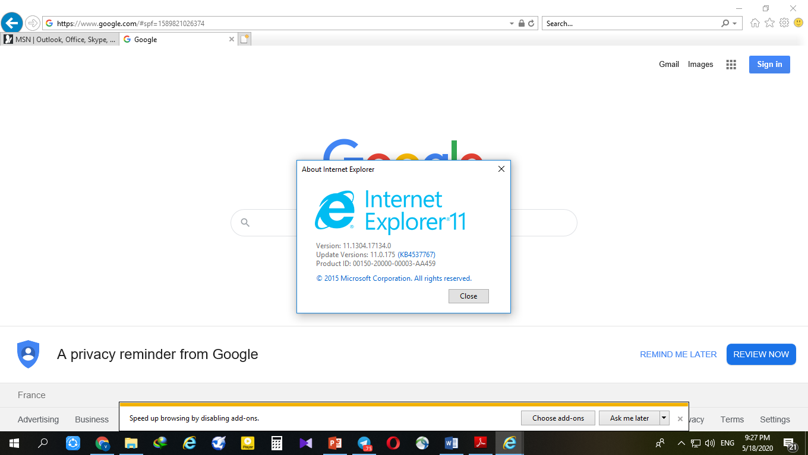
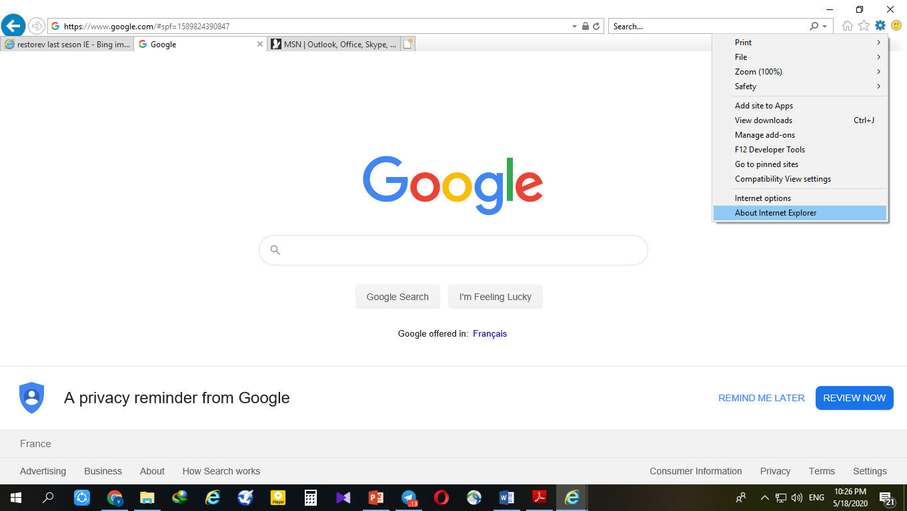
تشخیص نسخه برنامه
در منوی Helpبا انتخاب گزینه About Internet Explorer مشخصات نرم افزار، شامل ویرایش و شماره شناسایی محصول به نمایش در می آید.(شکل 1-19)
1
2
شکل 1-19- منوی HELP

Slide 31
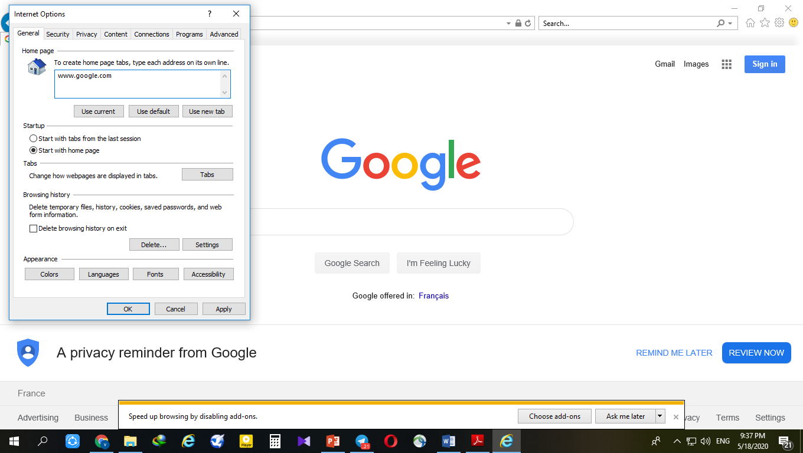
تعیین صفحه اصلی
در منوی Tools با انتخاب گزینه Internet Options پنجره ای به همین نام باز شده که اگر آدرس جدید صفحه اصلی دلخواهمان را در بخش Home Page از سربرگ General وارد کنیم و سپس کلید OK را بفشاریم. از این پس با باز کردن برنامه IE محتویات همان صفحه دلخواه بطور خودکار برایمان به نمایش در می آیدشکل(1-20).
شکل 1-20- تعیین صفحه اصلی

Slide 32
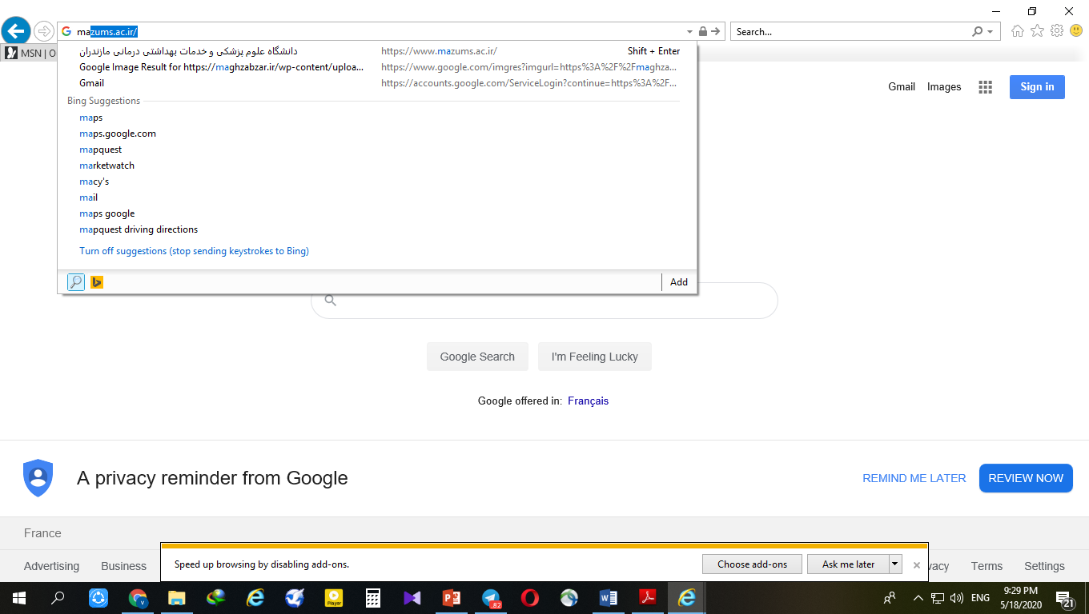
ورود به یک سایت / صفحه
پس از این که به اینترنت وصل شدید ، با باز کردن برنامه IE، مرورگر وب به طور خودکار وارد صفحه اصلی یک وب سایت می شود که با ویرایش آدرس جدید در نوار آدرس و زدن کلیدEnter می توانیم به سایت مورد نظرمان وارد شویم شکل(1-21).
شکل 1-21- ورود به یک صفحه یا سایت

Slide 33
تعریف پیوند / لینک
هر نوشته یا تصویری در صفحه اینترنت یا وب که با بردن ماوس روی آن، شکل مکان نمای ویندوز به شکل دست در آید و در نوار وضعیت نیز آدرس خاص صفحه رویت شود (نوار پایین صفحه مرور گر) آنرا پیوند می نامیم.
لازم به ذکر است با کلیک بر روی آن پیوند به صفحه ای با آدرس رویت شده در نوار وضعیت خواهیم رفت.
انواع پیوند: ۱- پیوند متنی ۲- پیوند تصویری
گشت و گذار در وب
با انتخاب هر پیوند در یک صفحه وب یا یک سایت اینترنتی وارد سایر صفحات زیر مجموعه آن سایت می شوید که با فشردن کلید Back از نوار ابزار به صفحه قبل از مرور بر می گردیم. حال بی فایده نیست بدانیم که با ابزار Home به صفحه اصلی تنظیم شده در مرورگر مان می رویم . با ابزار Stop (*)، مرور صفحات فرمان جاری متوقف می شود و با ابزار Forward ( ) به صفحات مرور شده سمت جلو و با ابزار Back( ) به صفحات مرور شده قبل می رویم.

Slide 34
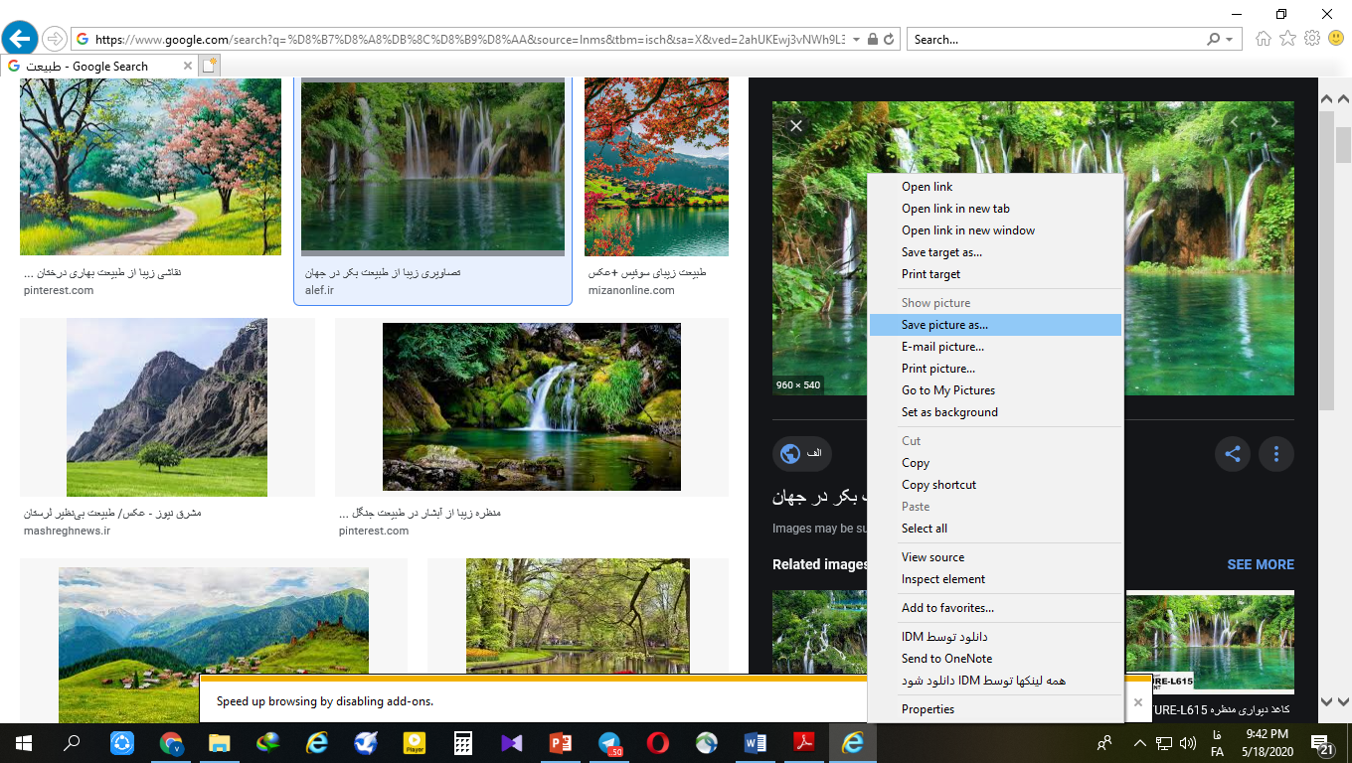
ذخیره تصویر
با راست کلیک بر روی تصاویر و انتخاب گزینه ...Save Picture AS می توان تصویر انتخابی را در مسیر دلخواه ذخیره کنیم.شکل(1-22).
شکل 1-22- ذخیره تصویر

Slide 35
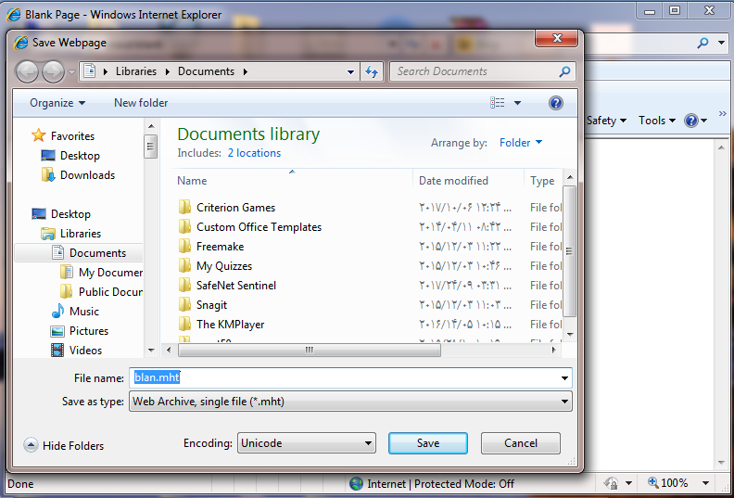
ذخیره محتویات صفحه وب
اگر در زمان گشت و گذار در صفحات ( در صورت نداشتن محدودیت ذخیره سازی توسط ایجاد کننده صفحه) بخواهیم محتویات آن صفحه را ذخیره کنیم می بایست از منوی File گزینه Save As ... را انتخاب و در پنجره ای که ظاهر می شود با انتخاب محل ذخیره سازی و فشردن دکمه Save به این خواسته خود جامعه عمل بپوشانید.شکل(1-23).
شکل 1-23- ذخیره محتویات صفحه وب

Slide 36
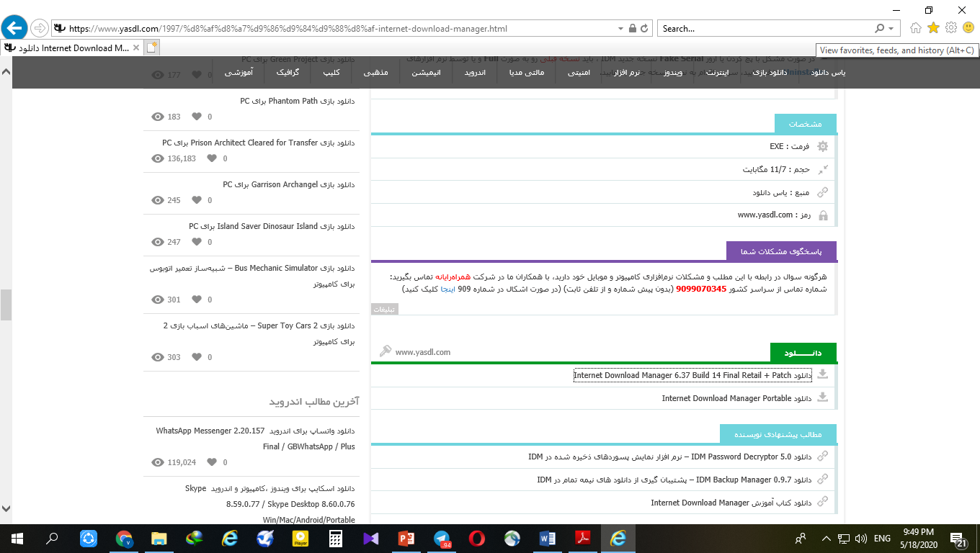
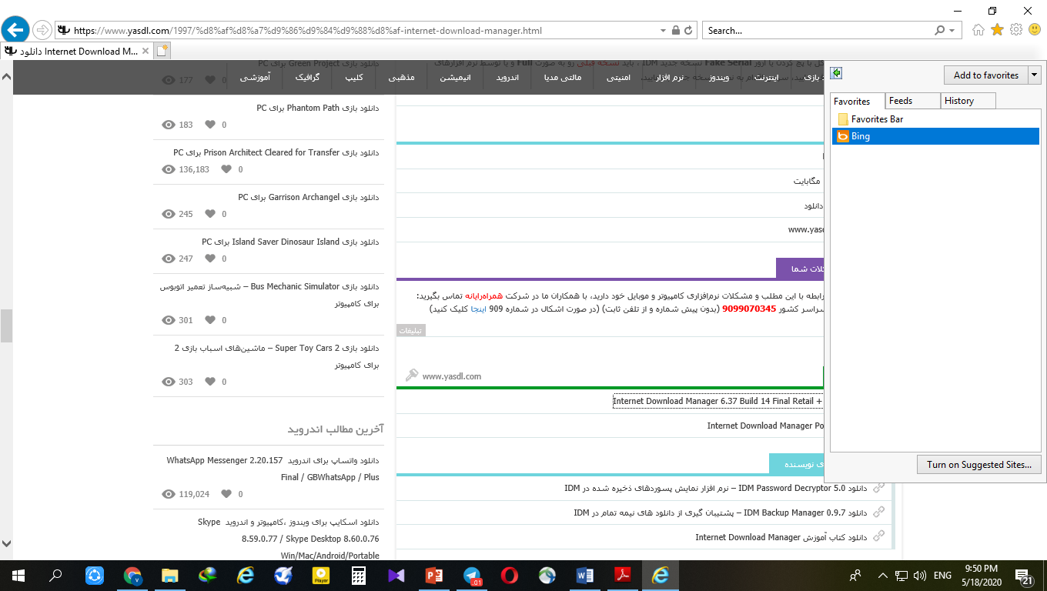
ذخیره آدرس صفحه
اگر از اطلاعات یا محتویات سایت یا صفحاتی که مرور کرده ایم خوشمان آمد ولی نخواستیم محتوای آنرا نگه داریم بلکه فقط قصد نگه داشتن آدرس آن صفحه را داشتیم می بایست از منوی Favorites گزینه ... Add to Favorites را برگزینیم با این کار آدرس صفحه جاری مان به انتهای لیست منوی Favorites یا علائق مان افزوده می شود. شکل(1-24).
شکل 1-24-منوی Favorite

Slide 37
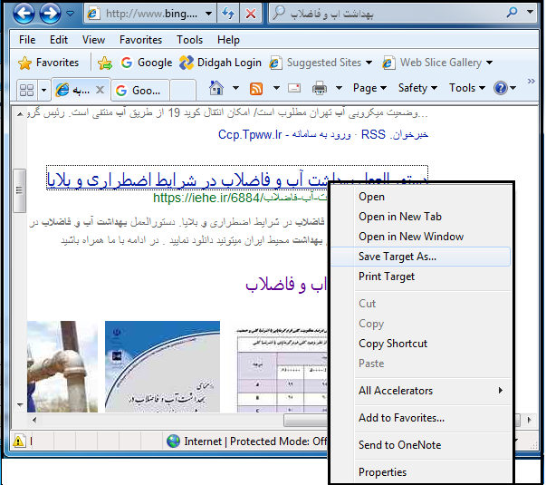
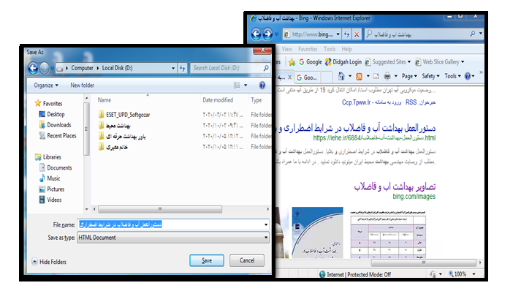
نمایش تمام صفحه
برای این که پنجره برنامه IE به بزرگترین اندازه اش تبدیل شود و منوهای اضافی حذف شود میتوان از کلید F11 صفحه کلید یا گزینه Screen Full از منوی View استفاده کرد. برای بازیابی به حالت عادی نیز می بایست کلید F11 را دوباره بفشاریم .
دریافت فایل از اینترنت
عمل دریافت فایل های موجود در اینترنت download گفته می شود و برای این کار می بایست بر روی پیوندهای مرتبط کلیک کرد و پس از ظهور پنجره مخصوص File download دکمه Save را انتخاب می کنیم. یا می توان بر روی پیوند مرتبط راست کلیک کرد ، انتخاب گزینه Target As Save هچنین انتخاب محل ذخیره سازی کار را بطور مشابه انجام داد. شکل(1-25).
شکل1-25- ورود به یک صفحه یا سایت

Slide 38
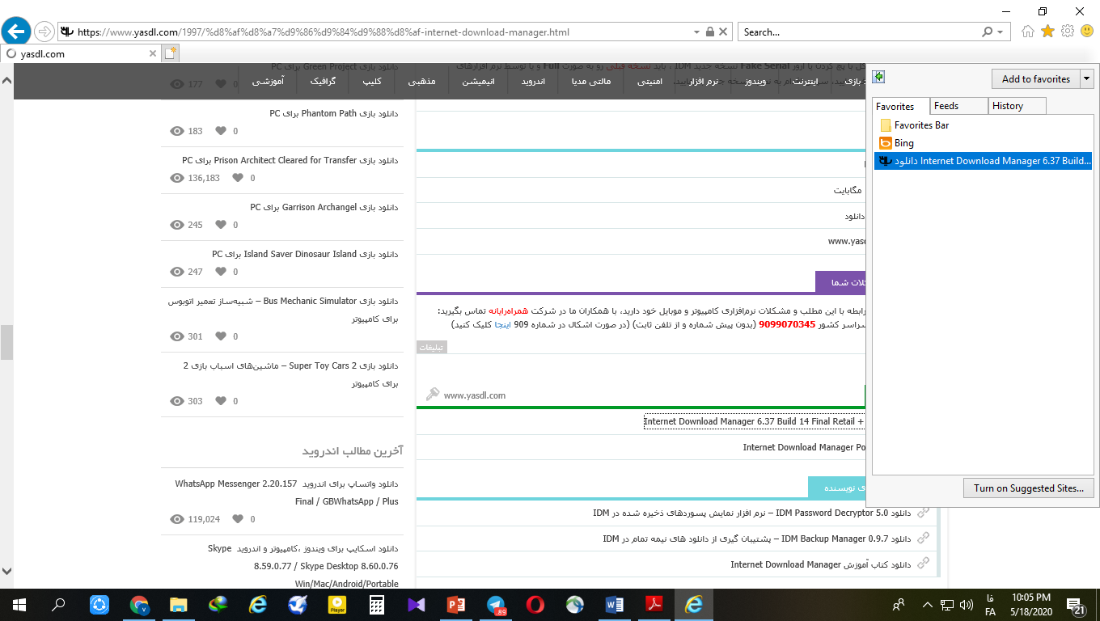
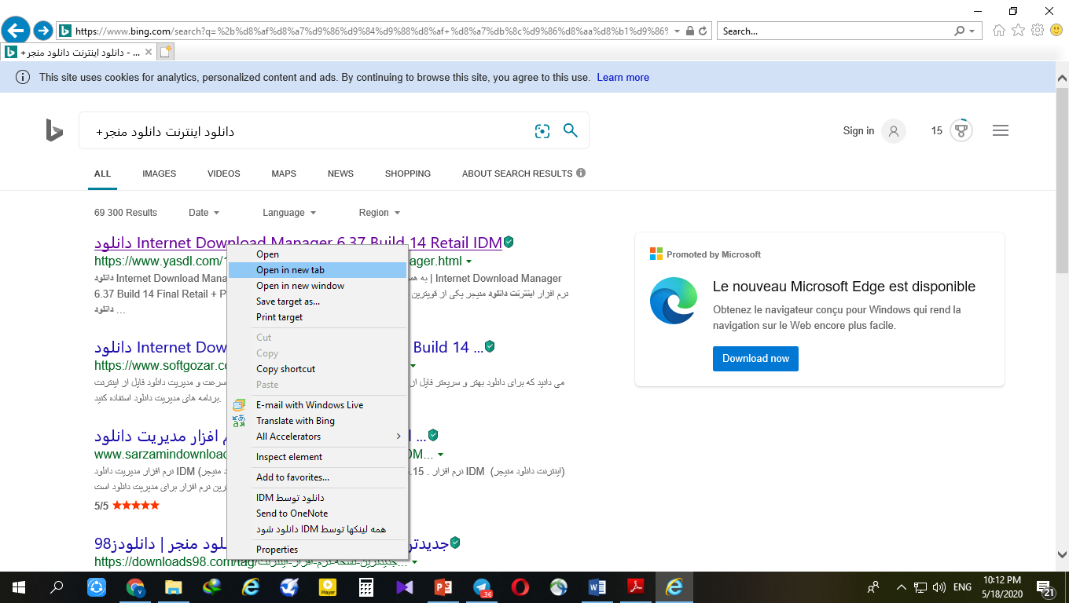
آخرین باز کردن آدرس مورد علاقه:
برای این کار از منوی Favoritesآدرس مورد علاقه (که قبلا بدین عنوان ثبت شده ) را انتخاب کنیم. شکل(1-26).
مرور پیوندها
اگر بر روی پیوند کلیک کنیم محتوای سربرگ جاری صفحه مان تبدیل به محتوای آدرس آن پیوند می شود و همچنین اگر بر روی پیوند راست کلیک کنیم می توانیم به ترتیب گزینه های open in New Tab و Open in New Window محتويات صفحه پیوند را در سربرگی مستقل با پنجره ای مستقل رویت کنیم. شکل(1-27).
شکل 1-26- آخرین باز کردن آدرس مورد علاقه
شکل 1-27- مرور برپیوند ها

Slide 39
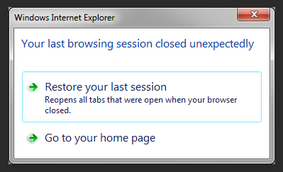
خروج نا خواسته / غیر منتظره از IE
در صورتی که بنا به دلایلی همچون ایراد سیستم عامل ، قطع برق ، راه اندازی مجدد سیستم حین کار از برنامه IE خارج شویم در هنگام استفاده مجدد از برنامه، با جمله سؤالی مواجه می شویم آیا می خواهید به آخرین session تان باز گردید یا می خواهید به صفحه home page بروید ؟
با انتخاب دکمه Go to home page به صفحه آغازین IE می رویم و با انتخاب دکمه Restore last session محتوای صفحه مربوط به لحظه استفاده از IE را رویت خواهیم کردشکل(1-28).
شکل 1-28- خروج ناخواسته از اینترنت

Slide 40
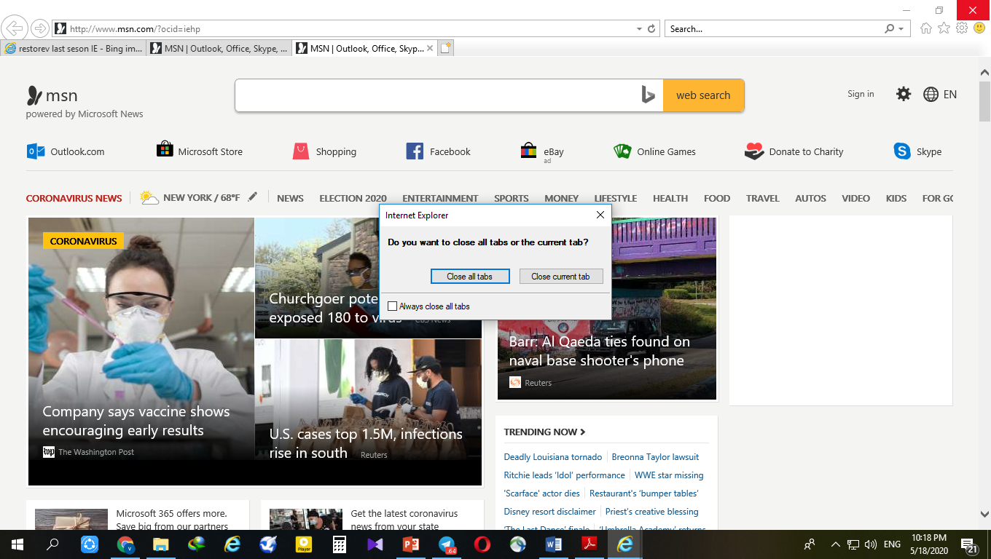
با زدن کلید ضربدر قرمز رنگ ، سمت راست بالای پنجره IE یا انتخاب گزینه Exit از منوی File، پنجره ای با این سؤال که آیا می خواهید از تمام سربرگ ها یا سربرگ جاری خارج شوید، ظاهر می شود. اگر دکمه Close all tabs را انتخاب کنیم کل پنجره بسته شده و اگر Close Current tab را برگزینیم فقط صفحه شامل سر برگ جاری (فعال) بسته می شود. شکل(1-29).
خروج از IE
1
2
شکل 1-29-خروج IE

Slide 41
آزﻣﻮن ﻧﻈﺮي
1- اینترنت راتعریف کنید.
2- شبکه را تعریف واهداف شبکه را نام ببرید.
3-انواع روشهای اتصال به اینترنت واتصال از طریق ADSL را توضیح دهید.
4-کاربردها و امکانات پایه مرور گر IE ( Internet Explorer) را توضیح دهید.
کارگاه عملی
1- روشهای اتصال به اینترنت از طریق ADSLرا بروی رایانه خود اجرا کنید.
2- با موتور جستجو Google فایل دلخواهی را دانلود نموده ودر درایو D ذ خیره نمایید.
3- عکس کره زمین رو جستجو ودر حافظه فلش خود ذخیره نمایید.

Slide 42
منابع
شفیعی سروستانی.ف ، آموزش windows7 ،1393
ماهباز آرش ، خود آموز آسان و تصویری windows7 ،1388
عبدالهی مسعود ، مهارتهای کاربردی در کامپیوتر ،1390
نوریان ابوذر ، آموزش آسان و کاربردی کامپیوتر ،1394

Slide 43
لطفا نظرات و پیشنهادات خود پیرامون این بسته آموزشی را
به این آدرس زیر ارسال کنید:
دانشگاه علوم پزشکی و خد مات بهداشتی درمانی مازندران
sari_behsar@yahoo.com
afsaneh_mirza@ymail.com

